Slide 1
PITEFÖRSLAG
VAR MED OCH PÅVERKA DIN KOMMUN

Slide 2
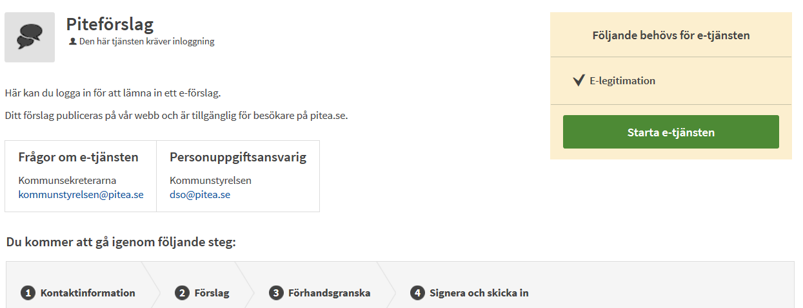
Vad är Piteförslag?
Digitaliserat förslag från medborgare
Ett mer tillgängligt sätt att påverka Piteå kommun
Verktyg för att skapa debatt och engagemang
Möjlighet till egna regler/kriterier
Kräver stöd från flera medborgare
Notes:
Piteförslag är ett digitaliserat sätt att lämna förslag till Piteå kommun.
Tanken är att det ska vara ett mer tillgängligt sätt för medborgarna att vara med och påverka, det ska vara enkelt och tillgängligt när någon vill lämna ett förslag.
Vi ser det även som ett verktyg som skapar debatt och engagemang då förslagen ligger uppe på E-tjänsteportalen för andra att läsa och dela i sociala medier-
I och med namnbytet till Piteförslag finns möjligheten att sätta upp egna regler och kriterier för vad ett förslag får handla om, som att det inte får handla om något som är utom kommunens ansvarsområde. Då behöver man inte lägga ner resurser och tid på att utreda frågor som kommunen inte kan besluta om. Ett piteförslag kräver stöd från medborgarna för att gå vidare till utredning, det är ett bra sätt att se vilka frågor som engagerar medborgarna och ge tyngd åt förslaget.

Slide 3
Regler och riktlinjer
Vem får lämna förslag
Vem får rösta
Regler
Ett förslag får endast handla om ett ämne per förslag. Alla förslag utom de som har odemokratiskt, rasistisk eller diskriminerande innebörd ska publiceras.
För att behandlas och få söka stöd får förslag inte:
avse myndighetsutövning mot enskild
handla om något som är utom kommunens ansvarsområde
handla om förhållandet mellan Piteå kommun som arbetsgivare och dess medarbetare
Förslag som har utretts de senaste två åren, är under en pågående process eller rättsprocess kommer inte att publiceras för röster
Notes:
Alla med E-legitimation(13 år och uppåt) får lämna förslag.
Och de som är Folkbokförda i Piteå Kommun kan rösta på förslagen
Ett förslag får endast handla om ett ämne per förslag. Alla förslag utom de som har odemokratiskt, rasistisk eller diskriminerande innebörd ska publiceras.
För att behandlas och få söka stöd får förslag inte:
avse myndighetsutövning mot enskild
handla om något som är utom kommunens ansvarsområde
handla om förhållandet mellan Piteå kommun som arbetsgivare och dess medarbetare
Förslag som har utretts de senaste två åren, är under en pågående process eller rättsprocess kommer inte att publiceras för röster

Slide 4
Söka stöd
2 månader
Krävs att 42 stycken stödjer förslaget för att gå vidare
– En promille av befolkningen
Förslag som inte når upp till 42 personer som stödjer förslaget
Notes:
Förslag som publiceras för röstning ligger uppe i 2 månader för att få de stöd som behövs för att gå vidare.
Det krävs 42 röster/underskrifter för att ärendet ska gå vidare, det motsvara ca en promille av Piteå kommuns befolkningen
Förslag som inte uppnår 42 röster går inte vidare till politiskt beslut Men förslagen ligger kvar i e-tjänsteportalen och finns att läsa, tycker man att det är ett bra förslag kan politikerna ta det vidare via en motion istället.

Slide 5
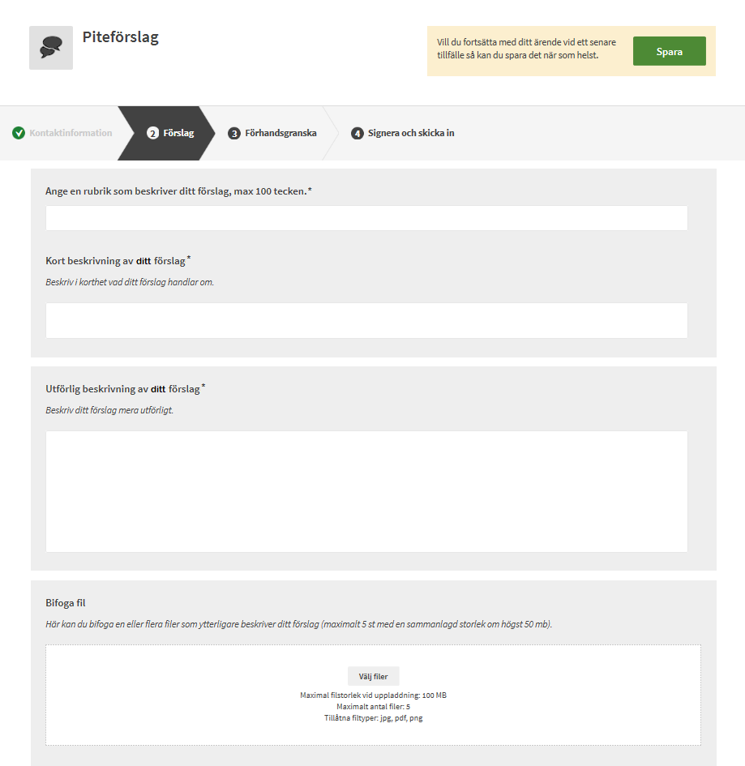

Slide 6
Medborgarförslag -idag
Lång handläggning – Skapar frustration
Få bifall – Känsla av att inte kunna påverka
Ojämn fördelning mellan nämnder
Omfattande administration – Dyrt – framförallt per genomfört förslag
Relativt jämn könsfördelning
Lagstyrt Kommunallagen
175 beslutade sedan 2015
12 Bifall, 3 delvis bifall
Medel handläggningstid 200 dagar
30 ärenden tog längre än ett år
Notes:
Medborgarförslag idag är lagstyrt av kommunallagen
Sedan november 2015 har 175 ärenden beslutats om, av dessa har 12 bifallits och 3 delvis bifallits
Medeltiden för handläggning är ca 200 dagar från att ärendet kommit in tills det tas beslut
30 stycken av dessa ärenden tog längre tid än 1 år att besluta om, och det längsta tog närmare 2 år.
Det man kan se är att det är lång handläggning, som i vissa fall skapar frustration
Få förslag bifalls – svårt att kunna vara med att påverka
Ojämn fördelning mellan nämnder
Omfattande administration som blir dyr per genomfört förslag.
Dock en relativt jämn könsfördelning bland förslagslämnarna

Slide 7
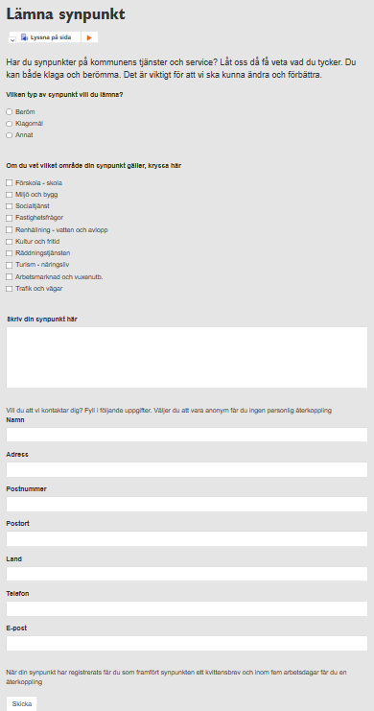
Medborgarförslag -idag
Förslag som bifallits
Plats och tid för medborgarceremonier
Fristadsmusiker
Bokcirklar på biblioteket
Handikapphiss på simhallen i Munksund
Belysning motionsspår (8 ljuspunkter) från Grisberget till Långskataskolan
Vägmarkeringar för cykelbana efter Hammarvägen (2st)
Belysning gångväg vid Allén (Ej åtgärd, satt i plan)
Översyn av Björklunda och Solanderskolans nyttjandeområde
Cykelbana förbi Öjagården (Del i ovan)
Hastighetssänkning till 30 km/h Gamla älvsbyvägen
Minnessten för FN-veteraner
Notes:
Här är en lista på några av de förslag som bifallits.
Vi tänker att Piteförslag blir ett bra komplement för medborgarförslag och synpunkten, som är de vägar som medborgarna idag kan välja för att framföra sina idéer, förslag och synpunkter.

Slide 8
Frågor
Notes:
Hur ska vi hantera Medborgarförslag som är i dag?
Ska tjänsten tas ner i samband med lanseringen av den nya eller ska den få ligga kvar ett tag till?
De flesta andra kommuner som vi har tittat på har valt att ersätta medborgarförslag med e-tjänsten
Hur ska förslagen fördelas? Vi föreslår att dem fördelas av kommunstyrelsen istället för kommunfullmäktige
Räcker uppföljning och rapportering en gång per år? Att man sammanställer och rapporterar alla förslag som kommit in under året, eller ska det ske oftare?

Slide 9
Andra kommuner
Luleå
Skellefteå
Boden
Gällivare
Knivsta
Borås
Västerås
Lund
Gävle
Sollefteå
Söderhamn
Nybro
Göteborg
Fagersta
Huddinge
Eslöv
Linköping
Sölvesborg
Västervik

Slide 10
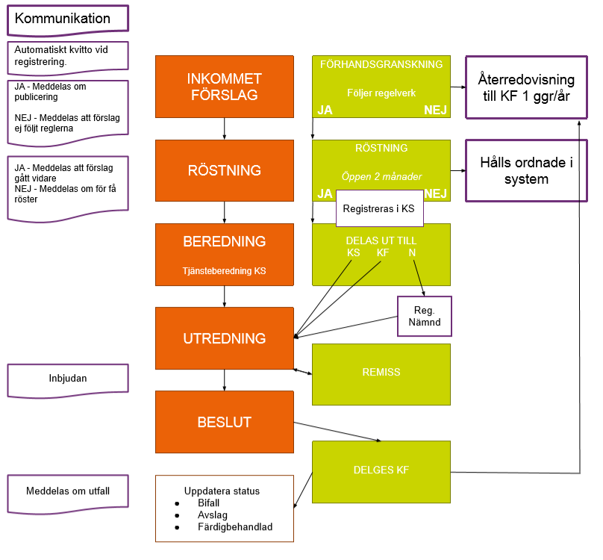
Processen
Notes:
Så här tänker vi att processen kommer att se ut.

Slide 11
Lansering och marknadsföring
Mars månad
Lanseringskampanj
Facebook, Digitala skärmar, annonsblad, egen hemsida, PT-banner
Målgrupper
Medborgare, Medarbetare, Politiker
Mål – 50 förslag under 2020
Notes:
Vi tänker att Mars månad är en bra tid att lansera detta.
I samband med lanseringen har man kampanj under ca 2 veckor där man kör ganska hårt på marknadsföring. De kanaler vi har tittat på är bland annat Facebook, digitala skärmar, annonsblad, på Pitea.se och Insidan, Pt-banner – för att nå så bred målgrupp som möjligt.
Våra målgrupper är medborgare, medarbetar och politiker då vi vill skapa en bra kännedom om e-tjänsten
Målet är att få in 50 förslag under 2020 i e-tjänsten, det innebär inte att alla förslag däremot går vidare till politiken.

